Slide 1
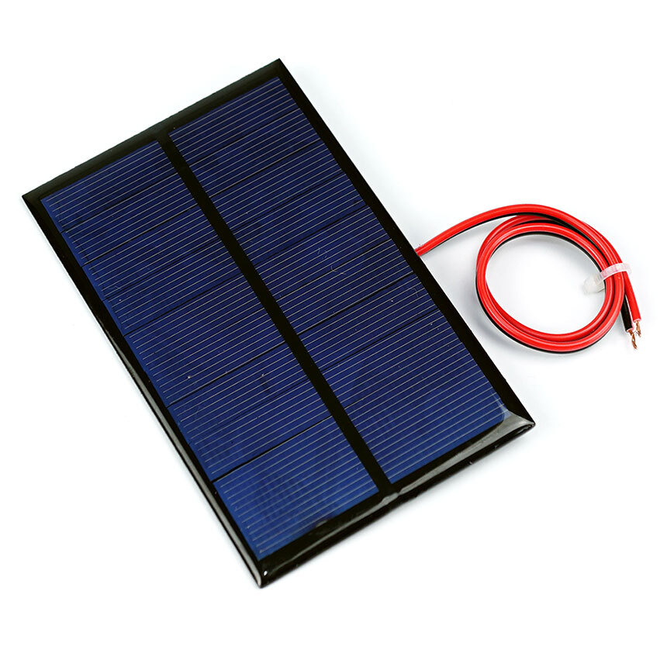
태양광 패널
태양 빛을 받아 전기(직류)를 생성하는 부품(1.5V~12V까지 다양)

Slide 2
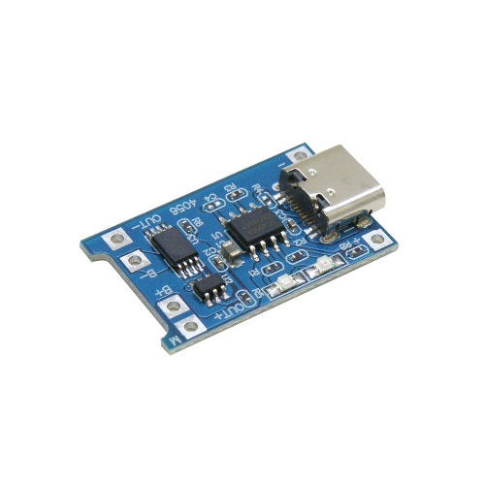
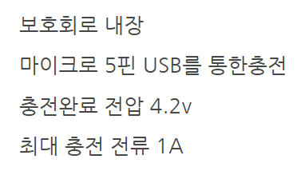
충전모듈
리튬이온, 리튬 폴리머 배터리 충전 가능

Slide 3
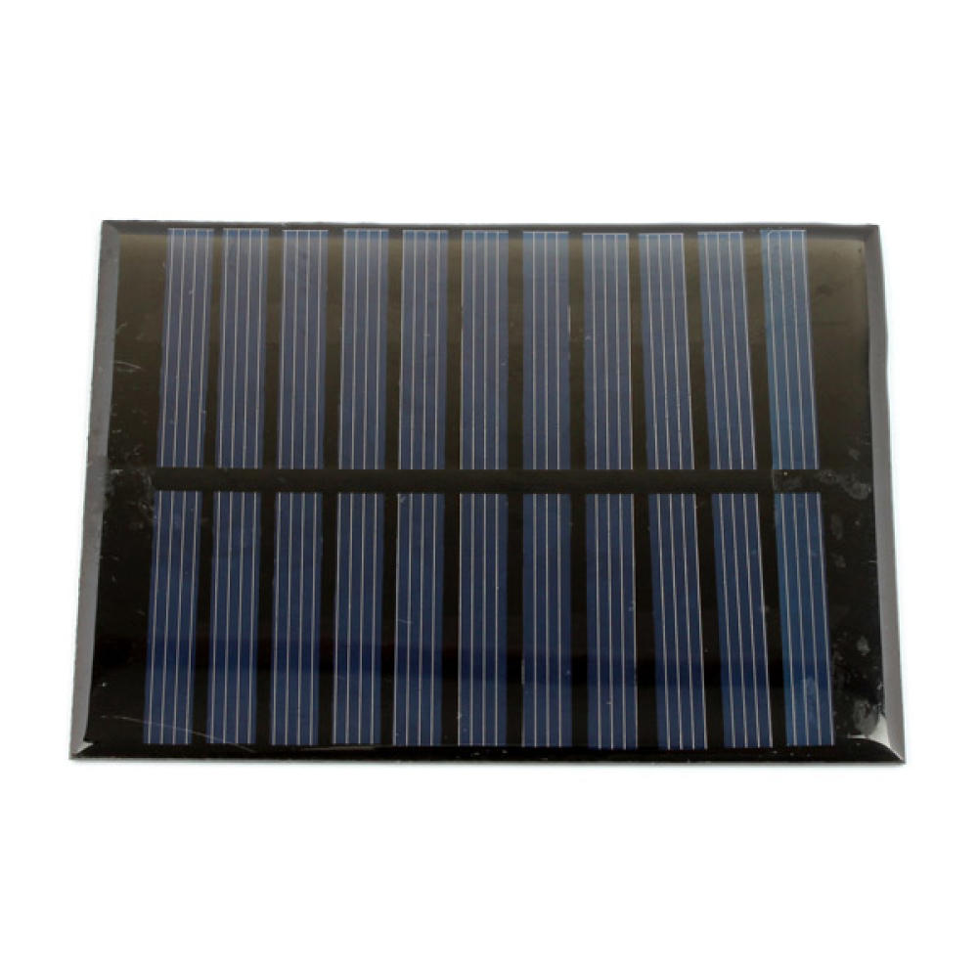
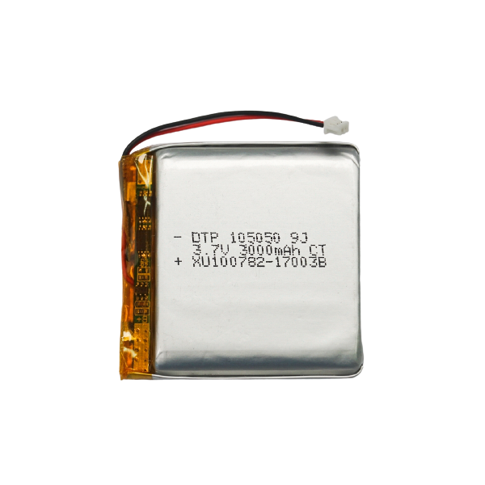
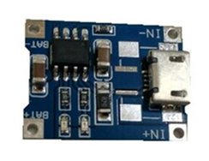
태양광 패널로 베터리 충전하기
+
-
납뗌 후 결선(+, - 극성 주의, 전압 확인!!)

Slide 4
실습
실습1. 태양광 패널을 이용하여 아두이노를 동작시켜 LED를 점등해보시오

